Slide 1
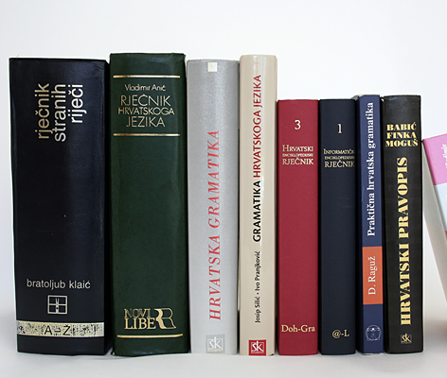
Služenje rječnikom i pravopisom
Nikolina Sabolić, prof., dipl. bibl.
OŠ HJ A.4.6, B.4.3, C.4.1
IKT C.2.2.
UKU A.2.1.
https://silviacuric.wixsite.com/website/referentna-zbirka

Slide 2
RJEČNIK je priručnik koji sadrži popis riječi i objašnjenje značenja ili prijevod riječi na drugi jezik. Vrste rječnika: - jednojezični - višejezični.

Slide 3
Hrvatski jezični portal je online rječnik. http://hjp.znanje.hr/

Slide 4
PRAVOPIS je priručnik koji sadrži pravila pisanja književnim (standardnim) jezikom.

Slide 5
Hrvatski pravopis je dostupan putem interneta. https://pravopis.hr/

Slide 6
Domaća zadaća – napisati u bilježnicu
1. Na Hrvatskom jezičnom portalu (http://hjp.znanje.hr/)
pronaći i prepisati značenje riječi dubrava, izba, parožak.
(Ako je navedeno više značenja, odabrati i prepisati jedno značenje.)
2. U Hrvatskom pravopisu (https://pravopis.hr/) pronaći i prepisati pravilo kako se pišu:
- posvojni pridjevi izvedeni od imena (i navesti 3 pridjeva na -ov/-ev/-in)
pokrate (i navesti 3 primjera pokrata).
NA SLJEDEĆIM SLAJDOVIMA POGLEDAJ KAKO SE SLUŽITI ONLINE HRVATSKIM PRAVOPISOM.

Slide 7
Uputa za služenje online Hrvatskim pravopisom
1. Korak – u tražilicu upiši Hrvatski pravopis
2. Korak – otvori sljedeću web stranicu (1. rezultat pretraživanja)

Slide 8
Uputa za služenje online Hrvatskim pravopisom
3. Korak – klikni na Pravila
4. Korak – u sadržaju pronađi odgovarajući podnaslov i klikni na njega

Slide 9
Uputa za služenje online Hrvatskim pravopisom
5. Korak – kada klikneš na podnaslov,
dobit ćeš:
- pravilo (pisano crnim slovima)
- i primjere (pisane plavim slovima)
Na ovaj način ćeš riješiti 2. zadatak za domaću zadaću.

